Slide 1

HAI Lecture
Chapter 12. 텐서플로를 사용한 사용자 정의 모델과 훈련
Chapter 13. 텐서플로에서 데이터 적재와 전처리하기
Hands-On Machine Learning
with Scikit-Learn, Keras & TensorFlow

Slide 2

12.1 TensorFlow 훑어보기
12.2 Numpy처럼 TensorFlow 사용하기
INDEX
12.3 사용자 정의 모델과 훈련 알고리즘
12.4 TensorFlow 함수와 그래프
HAI 2021

Slide 3
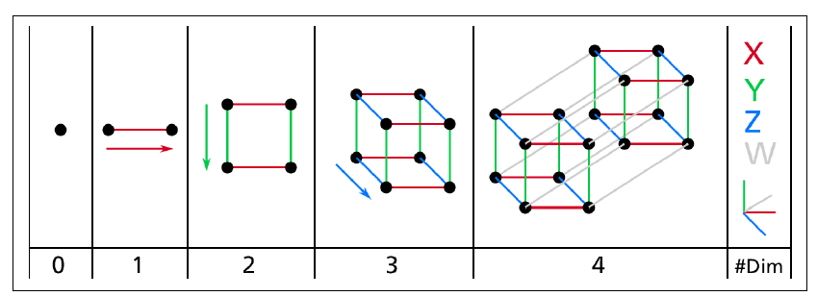
8.1 차원의 저주
- 훈련 샘플 각각이 매우 많은 수의 feature를 가지고 있는 경우
훈련의 속도를 더디게 만든다.
좋은 솔루션을 찾기 어렵게 만든다.
해결책: feature의 수를 줄여 가능한 범위로 변경할 수 있다.
- 두 가지 접근방법: 투영(projection) / 매니폴드 학습(manifold learning)
HAI 2021

Slide 4

8.2 차원 축소를 위한 접근 방법
투영(Projection)
두 개의 클래스(class)로 구분할 수 있는 분류 시스템
e.g. 스팸메일 감지, MNIST에서 5인지의 여부 판단
STEP1: 타깃 벡터 만들기
→ ‘5’ vs. ‘5 아님’
HAI 2021

Slide 5
8.2 차원 축소를 위한 접근 방법
매니폴드 학습(Manifold Learning)
두 개의 클래스(class)로 구분할 수 있는 분류 시스템
e.g. 스팸메일 감지, MNIST에서 5인지의 여부 판단
STEP1: 타깃 벡터 만들기
→ ‘5’ vs. ‘5 아님’
HAI 2021

Slide 6
8.3 PCA
주성분 분석(PCA; Principal Component Analysis)
두 개의 클래스(class)로 구분할 수 있는 분류 시스템
e.g. 스팸메일 감지, MNIST에서 5인지의 여부 판단
STEP1: 타깃 벡터 만들기
→ ‘5’ vs. ‘5 아님’
HAI 2021

Slide 7
8.4 커널 PCA
커널 PCA(kPCA; Kernel PCA)
두 개의 클래스(class)로 구분할 수 있는 분류 시스템
e.g. 스팸메일 감지, MNIST에서 5인지의 여부 판단
STEP1: 타깃 벡터 만들기
→ ‘5’ vs. ‘5 아님’
HAI 2021

Slide 8
8.5 LLE
지역 선형 임베딩(LLE; Locally Linear Embedding)
두 개의 클래스(class)로 구분할 수 있는 분류 시스템
e.g. 스팸메일 감지, MNIST에서 5인지의 여부 판단
STEP1: 타깃 벡터 만들기
→ ‘5’ vs. ‘5 아님’
HAI 2021

Slide 9
8.6 다른 차원 축소 기법
[1] 랜덤 투영(random projection)
랜덤한 선형 투영을 사용하여 데이터를 저차원 공간으로 투영
실제로 거리를 잘 보존하는 것으로 밝혀짐 by Wiliam B. Johnson, and Joram Lindenstrauss
품질은 샘플 수 / 목표 차원수에 따라 다름
- sklearn.random_projection
HAI 2021

Slide 10
8.6 다른 차원 축소 기법
[2] 다차원 스케일링(MDS; multi-dimensional scaling)
샘플 간의 거리를 보존하면서 차원을 축소
[3] Isomap
각 샘플을 가장 가까운 이웃과 연결하는 방식으로 그래프를 생성함
샘플 간의 geodesic distance를 유지하며 차원을 축소해나감
[4] t-SNE(t-distributed stochastic neighbor embedding)
비슷한 샘플은 가까이, 비슷하지 않은 샘플은 멀리 떨어지도록 하며 차원축소
시각화에 많이 사용, 고차원 공간의 샘플의 군집을 시각화할 때 사용
HAI 2021

Slide 11
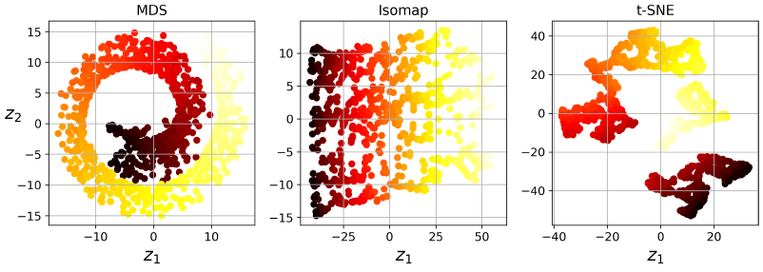
8.6 다른 차원 축소 기법
HAI 2021

Slide 12
13.1 데이터 API
13.2 TFRecord 포맷
INDEX
13.3 입력 특성 전처리
13.4 TF 변환
13.5 TensorFlow 데이터셋(TFDS) 프로젝트
HAI 2021

